Slide 1
第七章 第一讲 Android中图形的处理

Slide 2
教学目标
掌握Android中简单图形的绘制

Slide 3
目录
1
Android中简单的图片使用
2
Android中的绘图
3
Android中的图形特效

Slide 4
Android中简单的图片使用
Android中的图片基本分为两种：
应用程序中的系统图片：一般在Mipmap或Drawable文件夹中。
引入程序外部图片：一般在内存中，或者SDCard中（后续课程中讲解）。

Slide 5



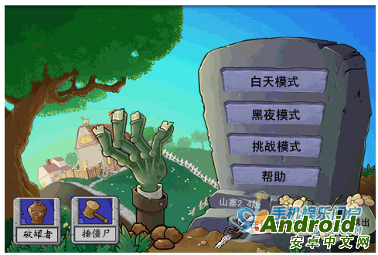
Android中简单的图片使用
一般的图片的用途：

Slide 6
Android中Drawable图片使用
当在Android应用增加图片对象后，会在R类中找到它对应的ID，通过如下两种方式可以访问：
在XML布局文件中
@mipmap/filename
@drawable/filename
在Java代码中
R.mipmap/filename
R.drawable.filename
Notes:
Bitmap与Drawable之间的转换

Slide 7
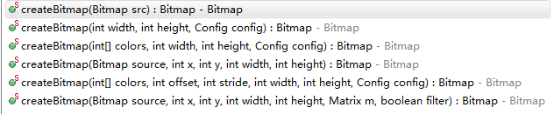
Android中外部图片使用
Android应用中的外部图片，一般会被表示成一个Bitmap对象。
Bitmap类提供了一系列的静态方法来得到对象：

Slide 8
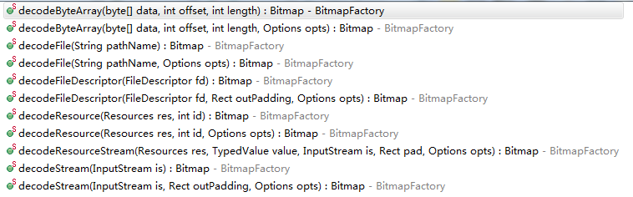
Android中外部图片使用
BitmapFactory提供了一系列的方法从外部数据源得到Bitmap对象。

Slide 9
Bitmap与Drawable转换
将资源文件转化成 Bitmap
Resources res = getResources();
Bitmap bmp = BitmapFactory.decodeResource(res,
R.mipmap.ic_drawable);
将资源文件转化成 Drawable
Drawable drawable = getResources().getDrawable(R.mipmap.ic);
Bitmap 转换成 Drawable
Drawable drawable = new BitmapDrawable(bmp);

Slide 10
课堂练习
http://blog.csdn.net/gdliweibing/article/details/43195327
http://blog.csdn.net/gdliweibing/article/details/43206283

Slide 11
目录
1
Android中简单的图片使用
2
Android中的绘图
3
Android中的图形特效

Slide 12
重要的类
Bitmap：相当于画布。
Paint：画笔。
Canvas：相当于图形的模具。
Path：绘制路径。
Shader：填充图形的渲染类。

Slide 13
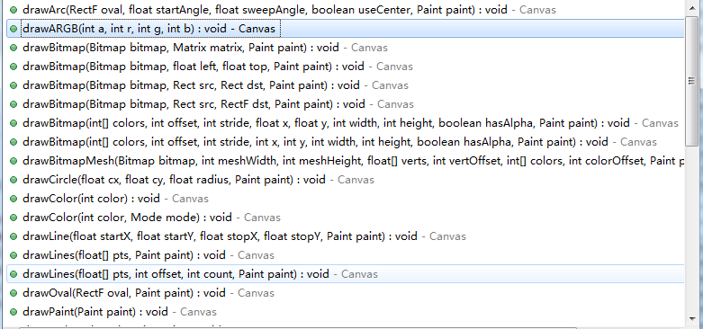
Android中的绘图
Android中经常需要在运行时动态生成图片。
Android中使用Canvas类来实现：
其中还涉及到的类有Paint类，Path类等。

Slide 14
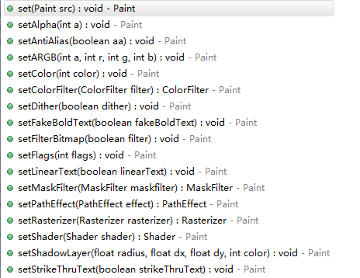
Android中的绘图
Canvas可以理解为画布，绘画的工具称为画笔Paint类。
Paint类提供了画笔的常见属性设置。

Slide 15
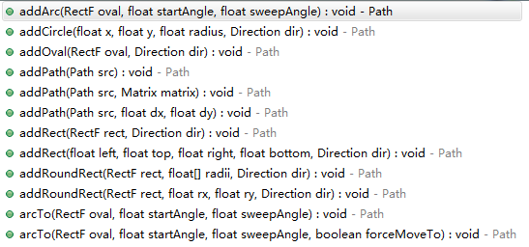
Android中的绘图
Canvas可以理解为画布，画布上的形状都是由线组成。
Path代表任意多条直线连接成的图形。

Slide 16
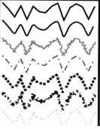
Android中的绘图
Path类可以预先在View中连成路径，然后调用Canvas的drawPath在画布上画出。
通过setPathEffect来给Path增加绘制效果。
PathEffect的常见子类：
ComposePathEffect
CormerPathEffect
DashPathEffect
PathDashPathEffect
SumPathEffect

Slide 17
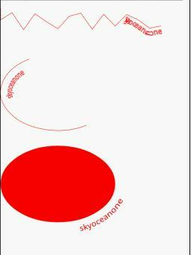
Android中的绘图
通过Canvas的drawTextOnPath方法可以在画布上沿着某条Path绘制文本。

Slide 18

Android中的绘图
画纯色填充的圆
Bitmap bitmap = Bitmap.createBitmap(width, height, Bitmap.Config.ARGB_8888);
Canvas canvas = new Canvas(bitmap);
Paint paint = new Paint();
Path path = new Path();
paint.setStrokeWidth(5);
paint.setColor(Color.BLUE);
canvas.drawCircle(400, 400, 150, paint);
canvas.drawPath(path,paint);
ivImg.setImageBitmap(bitmap);

Slide 19
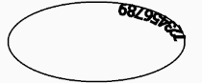
Android中的绘图
画内部文字的椭圆
Bitmap bitmap = Bitmap.createBitmap(width, height, Bitmap.Config.ARGB_8888);
Canvas canvas = new Canvas(bitmap);
Paint paint = new Paint();
Path path = new Path();
paint.setStrokeWidth(5);

Slide 20
Android中的绘图
画内部文字的椭圆（续）
paint.setColor(Color.BLACK);
paint.setStyle(Paint.Style.STROKE);
path.addOval(50, 350, 600, 600, Path.Direction.CCW);
canvas.drawPath(path, paint);
paint.setTextSize(50);
// 绘制路径上的文字
canvas.drawTextOnPath("123456789", path, 0, 0, paint);
ivImg.setImageBitmap(bitmap);

Slide 21
课后练习
http://www.oschina.net/question/231733_44154
http://blog.csdn.net/eastmount/article/details/40689397

Slide 22
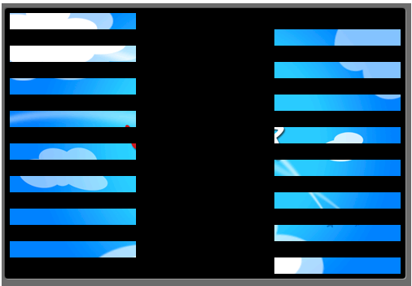

绘图在游戏中的作用（补）
游戏中的动画就是不断的调用View中的onDraw方法，在画布上依次绘制不同的图像，从而形成了动画。

Slide 23
目录
1
Android中简单的图片使用
2
Android中的绘图
3
Android中的图形特效

Slide 24
Android中的图形特效
Android中还提供了一些更高级的图形特效支持，这些特效可以让我们画出更加绚丽的UI。
常见特效：
使用Matrix矩阵控制图像变换。
使用drawbitmapmesh扭曲图像。
使用shader填充图形。

Slide 25
Android中的图形特效
Matrix的对图像的处理可分为四类基本变换。
英文 | 中文
Translate | 平移变换
Rotate | 旋转变换
Scale | 缩放变换
Skew | 错切变换

Slide 26
使用Matrix矩阵控制图像变换
Matrix是一个矩阵工具类，它配合其他图形类来控制图形和组件的变换。
使用Matrix控制图形或组件变换的步骤如下：
获取Matrix对象：可新创建，也可从其他对象内获取；
调用Matrix的方法进行平移，旋转，缩放，倾斜等；
将程序对Matrix做的变换应用到图像或者组件。

Slide 27
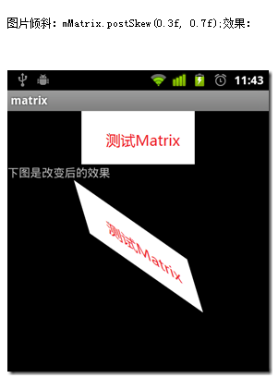
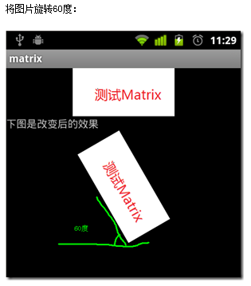
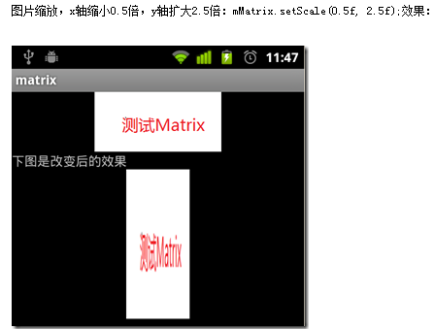
使用Matrix矩阵控制图像变换
Notes:
图片多个变化叠加时，需要用post。。。，如postRotate(…)
若没有叠加，只有一种变化，只需要set。。。即可，如setRotate(…)

Slide 28
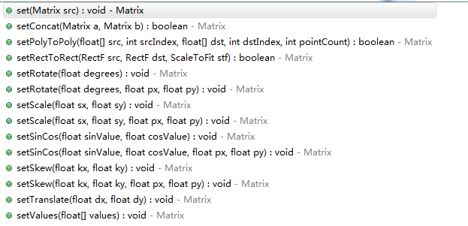
使用Matrix矩阵控制图像变换
Matrix类常用的方法：

Slide 29
使用Matrix矩阵控制图像变换
将Matrix应用到图形或组件上：
Bitmap.createBitmap(Bitmap, int , int, int,int, Matrix,boolean )
Canvas类的drawBitmap（Bitmap,Matrix,Paint）;
…..

Slide 30
使用Matrix矩阵控制图像变换
平移变换
//平移变化
Matrix matrix1 = new Matrix();
//设置应用Matrix变化形式
ivChange.setScaleType(ImageView.ScaleType.MATRIX);
//或在XML布局文件中对控件设置android:scaleType="matrix"
matrix1.postTranslate(700, ivOrigin.getHeight()+20);
ivChange.setImageMatrix(matrix1);

Slide 31
使用Matrix矩阵控制图像变换
旋转变换
LinearLayout.LayoutParams params = new LinearLayout.LayoutParams(ViewGroup.LayoutParams.MATCH_PARENT, ViewGroup.LayoutParams.MATCH_PARENT);
ivChange.setLayoutParams(params);
ivChange.setImageResource(R.mipmap.fj4);
ivChange.setScaleType(ImageView.ScaleType.MATRIX);
Matrix matrix2 = new Matrix(); // 创建matrix对象
matrix2.setRotate(-45); //旋转图片动作
System.out.println(ivOrigin.getHeight());
matrix2.postTranslate(200, 200);
ivChange.setImageMatrix(matrix2);

Slide 32
Android中的图形特效
常见特效：
使用Matrix矩阵控制图像变换。
使用drawBitmapMesh扭曲图像。
使用shader填充图形。

Slide 33
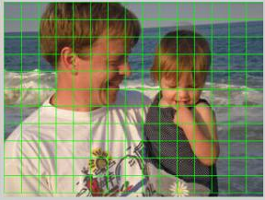
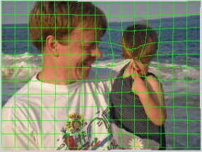
使用drawbitmapmesh扭曲图像
Canvas提供了drawBitmapMesh（Bitmap,..）方法实现图片的扭曲，例如：水波荡漾，风吹红旗的扭曲效果。

Slide 34
使用drawbitmapmesh扭曲图像
drawBitmapMesh(Bitmap bitmap, int meshWidth, int meshHeight, float[] verts, int vertOffset, int[] colors,int colorffset,Paint paint)
bitmap 需要转换的位图
meshWidth 横向的格数，需大于 0
meshHeight 纵向的格数，需大于 0
verts 网格顶点坐标数组，记录扭曲后图片各顶点的坐标，数组大小为 (meshWidth+1) * (meshHeight+1) * 2 + vertOffset
vertOffset 从第几个顶点开始对位图进行扭曲，通常传 0
colors 设置网格顶点的颜色，该颜色会和位图对应像素的颜色叠加，数组大小为 (meshWidth+1) * (meshHeight+1) + colorOffset，可以传 null
colorOffset 从第几个顶点开始转换颜色，通常传 0
paint 「画笔」，可以传 null

Slide 35
使用shader填充图形
在通过Paint类画图的过程中可以通过setShader给画笔设置相应的渲染效果，当然在绘制Path时，也可以通过Shader对象来填充绘制的图形。
Shader是一个抽象类，常见的实现类：
BitmapShader : 图像渲染
LinearGradient : 线性渐变
RadialGradient : 环形渐变
SweepGradient : 扫描渐变---围绕一个中心点扫描渐变就像电影里那种雷达扫描
ComposeShader : 组合渲染

Slide 36
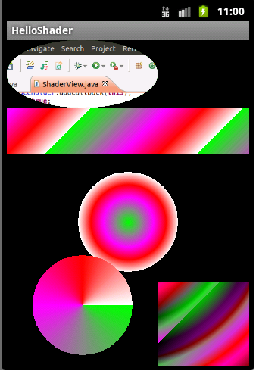
使用shader填充图形

Slide 37
课程回顾
1
Android中简单的图片使用
2
Android中的绘图
3
Android中的图形特效

